Slide 1
RC-машина
Участники проекта: Сарвартдинова Светлана, Горбачева Полина

Slide 2
Задачи проекта
Создание дистанционно управляемой машины на базе Arduino
Изучение Adruino и его взаимодействия со средствами разработки

Slide 3
Необходимое оборудование
Корпус машины
Плата wemos
Плата Motor Shield
Два мотора
Источник питания
Соединительные провода

Slide 4
Общая структура проекта
Проект
Машина
Сайт для управления машиной

Slide 5
Сайт
Фронтенд
Бэкенд
stop
connect/
disconnect
joystick
Останавливает
машину
Подключается к серверу и отключается от него
Управление скоростью и направлением машины
Программа на питоне

Slide 6
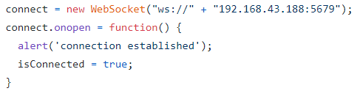
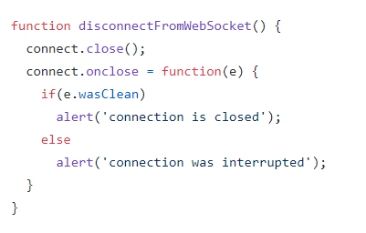
Фронтенд
Кнопки CONNECT/DISCONNECT - при нажатии на кнопку CONNECT открывается websocket и устанавливается соединение с сервером, на который будут передаваться данные с джойстика. При нажатии на кнопку DISCONNECT websocket закрывается и данные больше не передаются.
Открытие websocket и установка соединения
Закрытие websocket

Slide 7
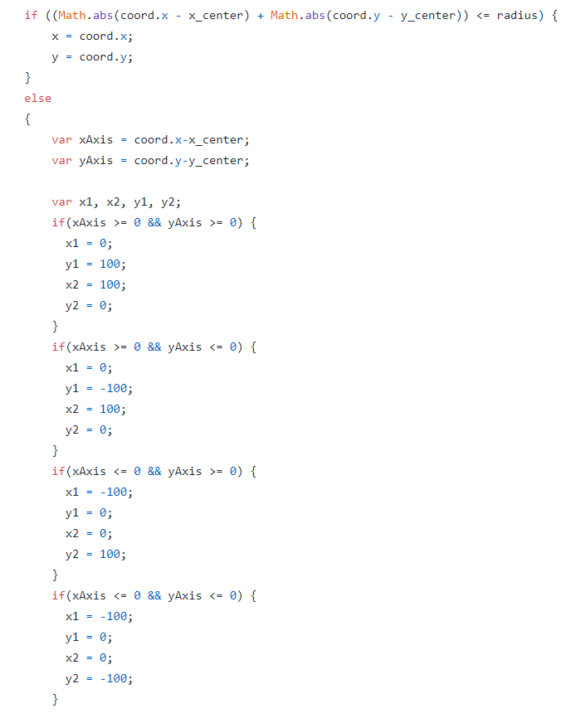
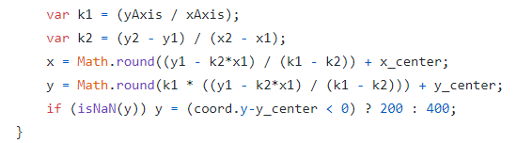
Фронтенд
Джойстик – пульт управления машиной. На сайте отрисовывается в виде круга, но на самом деле является ромбом. Начало отсчета координат – центр круга. Если курсор находится внутри ромба, то считываются координаты курсора. Если же курсор находится вне фигуры, то находятся координаты точки пересечения следующих прямых: одной из сторон ромба и прямой, соединяющей положение курсора с началом координат. Далее, если соединение websocket установлено, полученные координаты отправляются на сервер.
Справа приведена часть программы, отвечающая за нахождение координат.
Кнопка STOP – при нажатии на данную кнопку на сервер отправляются координаты (0,0).

Slide 8
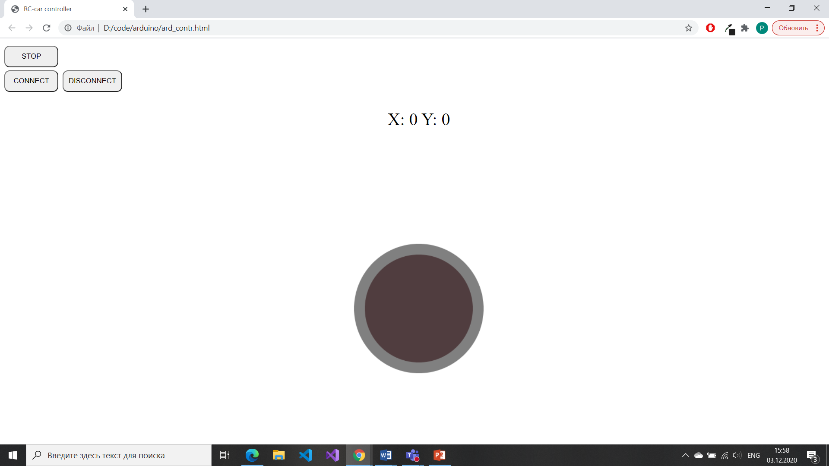

Slide 9
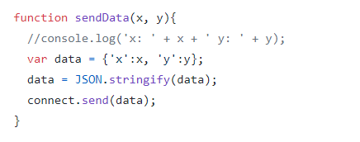

Бэкенд
После нажатия на кнопку CONNECT устанавливается соединение фронтенда и бэкенда.
Гарантируется, что фронтенд отправляет json-массив, состоящий из x и y координат джойстика.
Координата х отвечает за поворот машины, а координата у за движение машины вперед/назад.
Функция, отвечающая за отправку json-массива в файле js
Массив json, полученный сервером

Slide 10
Бэкенд
Если установлено соединение и на сервер пришли данные, мы расшифровываем массив и перезаписываем его в байтовую строку для передачи wifi-модулю.
Для устранения неопределенностей с отрицательными числами, к каждой координате прибавляем 100 (при расшифровке данных, мы перейдем к корректным данным).
Вид координат х и у после добавления к ним 100
Отправка на wifi-модуль происходит с помощью протокола UDP. Данный протокол прост в использовании и ориентирован на передачу отдельных небольших пакетов данных.
Байтовый массив, полученный в результате кодирования (3 строка)

Slide 11
Машина
Работа с Wi-Fi модулем
Управление движением машины
Принимает данные с сервера и отправляет их на основную плату
Принимает координаты, преобразует их в скорость, подает скорость на мотор

Slide 12
Машина
Использовалось две платы Arduino:
Wemos - плата, совмещающая в себе обычную плату Arduino Mega2560 и wifi модуль esp8266.
Motor Shield - плата расширения, предназначенная для управления скоростью и направлением двигателей постоянного тока.
Для начала плата Wemos с помощью wifi-модуля подключается к нужной сети wifi. Если подключение установлено, программа ожидает принятия данных. Если данные были приняты, программа считывает их и выводит на порт в том же виде. Arduino в свою очередь считывает эти данные, и, если они есть, расшифровывает массив и записывает координаты джойстика соответственно в переменные x и y, не забыв вычесть 100.
Далее координаты передаются в функцию go, которая рассчитывает скорость и определяет мотор, на который ее нужно подать. Скорость левого мотора рассчитывается по формуле у + х, а скорость правого мотора по формуле у – х.
После подачи скорости на моторы машина приходит в движение. Остановить машину можно, нажав на кнопку STOP на сайте.

Slide 13
Участники проекта
Горбачева Полина – фронтенд сайта, разработка программы управления машиной
Сарвартдинова Светлана – бэкенд сайта, разработка программы для работы с Wi-Fi модулем

